Slide 1
Fundación Centro Colombiano de Estudios Profesionales
FCECEP
Integrantes:
Oscar Roa
Sebastian Montoya
Farid agregar nombre
Joseph Pizza
Juan Miguel Mayor
Tema:
GIT HUB
FACULTAD DE INGENIERIA
TECNOLOGIA DE SISTEMAS DE INFORMACIÓN
2017

Slide 2
¿Qué es git?
Git es un software de control de versiones diseñado por Linus Torvalds, pensando en la eficiencia y la confiabilidad del mantenimiento de versiones de aplicaciones cuando éstas tienen un gran número de archivos de código fuente. Al principio, Git se pensó como un motor de bajo nivel sobre el cual otros pudieran escribir la interfaz de usuario o front end como Cogito o StGIT. Sin embargo, Git se ha convertido desde entonces en un sistema de control de versiones con funcionalidad plena. Hay algunos proyectos de mucha relevancia que ya usan Git, en particular, el grupo de programación del núcleo Linux.
Fundamentos de Git
Entonces, ¿qué es Git en pocas palabras? Es muy importante asimilar esta sección, porque si entiendes lo que es Git y los fundamentos de cómo funciona, probablemente te sea mucho más fácil usar Git de manera eficaz. A medida que aprendas Git, intenta olvidar todo lo que puedas saber sobre otros VCSs, como Subversion y Perforce; hacerlo te ayudará a evitar confusiones sutiles a la hora de utilizar la herramienta. Git almacena y modela la información de forma muy diferente a esos otros sistemas, a pesar de que su interfaz sea bastante similar; comprender esas diferencias evitará que te confundas a la hora de usarlo.

Slide 3
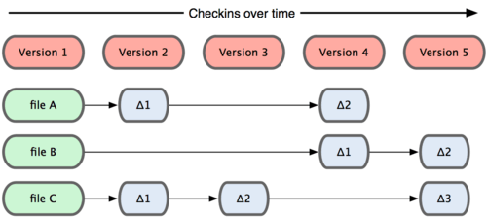
Instantáneas, no diferencias
La principal diferencia entre Git y cualquier otro VCS (Subversion y compañía incluidos) es cómo Git modela sus datos. Conceptualmente, la mayoría de los demás sistemas almacenan la información como una lista de cambios en los archivos. Estos sistemas (CVS, Subversion, Perforce, Bazaar, etc.) modelan la información que almacenan como un conjunto de archivos y las modificaciones hechas sobre cada uno de ellos a lo largo del tiempo, como ilustra la Figura .

Slide 4
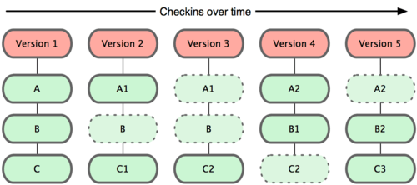
Git no modela ni almacena sus datos de este modo. En cambio, Git modela sus datos más como un conjunto de instantáneas de un mini sistema de archivos. Cada vez que confirmas un cambio, o guardas el estado de tu proyecto en Git, él básicamente hace una foto del aspecto de todos tus archivos en ese momento, y guarda una referencia a esa instantánea. Para ser eficiente, si los archivos no se han modificado, Git no almacena el archivo de nuevo, sólo un enlace al archivo anterior idéntico que ya tiene

